Slide 1
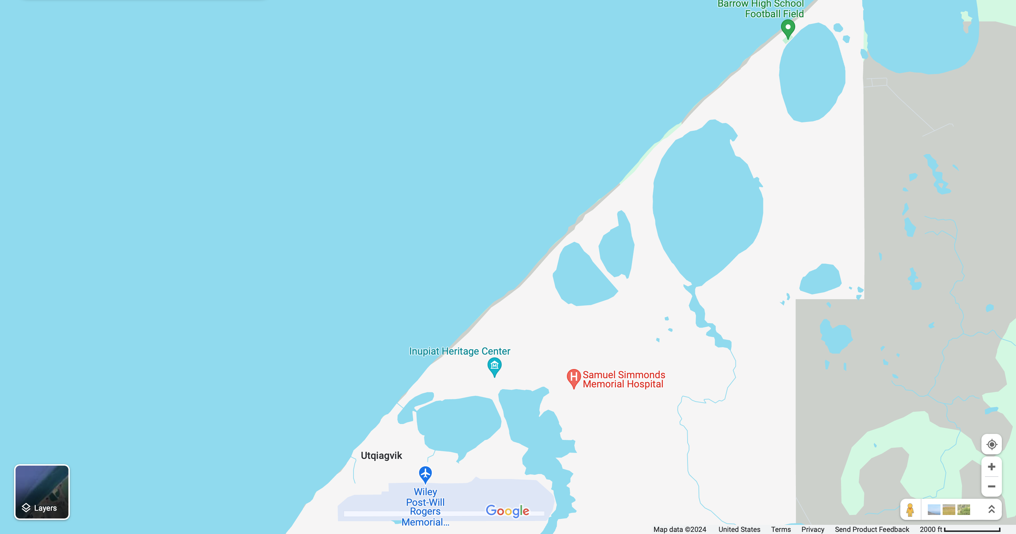
Map 5
Map 3
Map 1
Map 2
Map 4

Slide 2
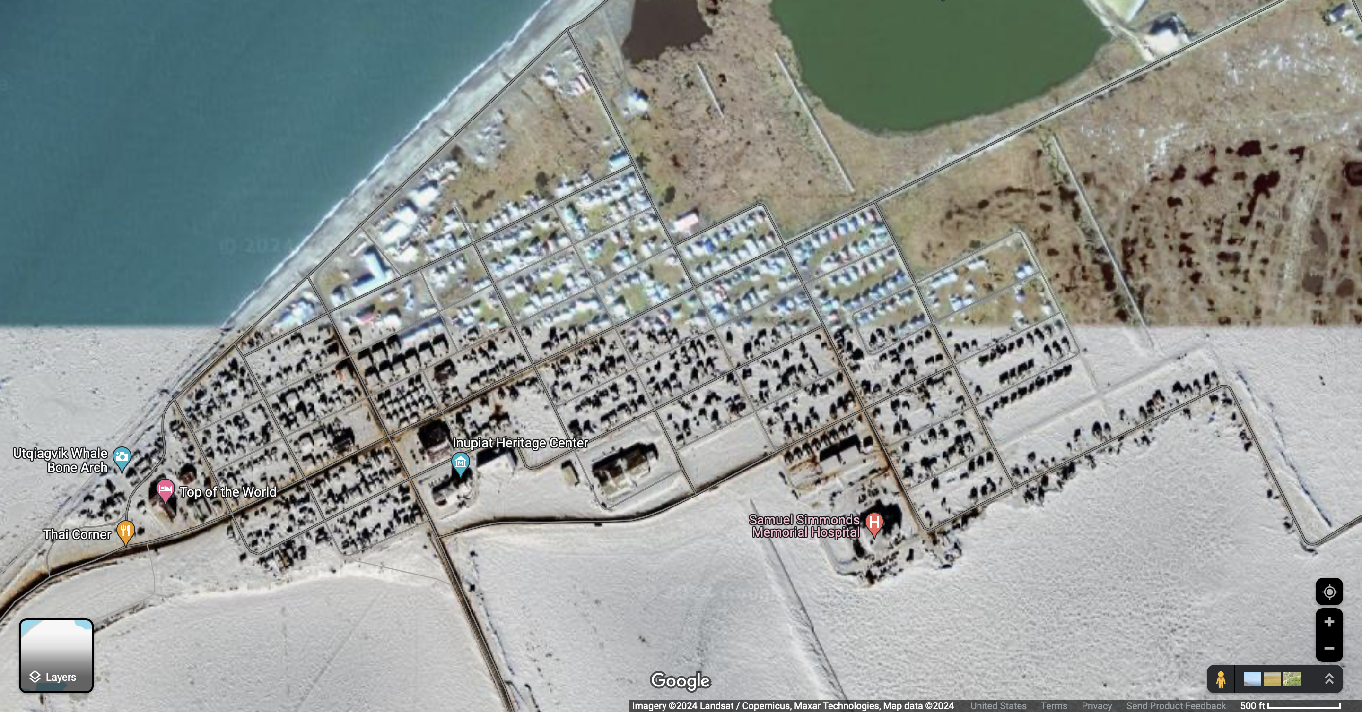
33
32
31
32
4
6
9
5
16
20
10
15
18
17
22
19
3
15
21
8
26
17
20
7
11
16
27
23
28
2
9
21
23
2
3
14
31
29
30
12
14
18
24
29
8
13
6
12
13
25
25
27
1
19
22
24
28
4
1
11
7
5
26
30
10
Map 1

Slide 3
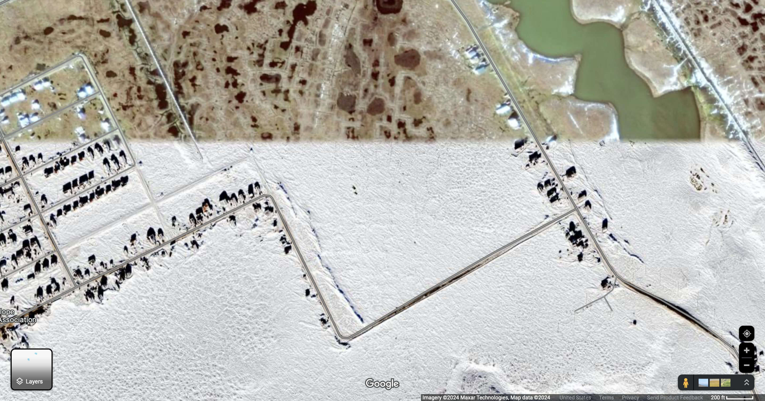
36
33
35
34
Map 2

Slide 4
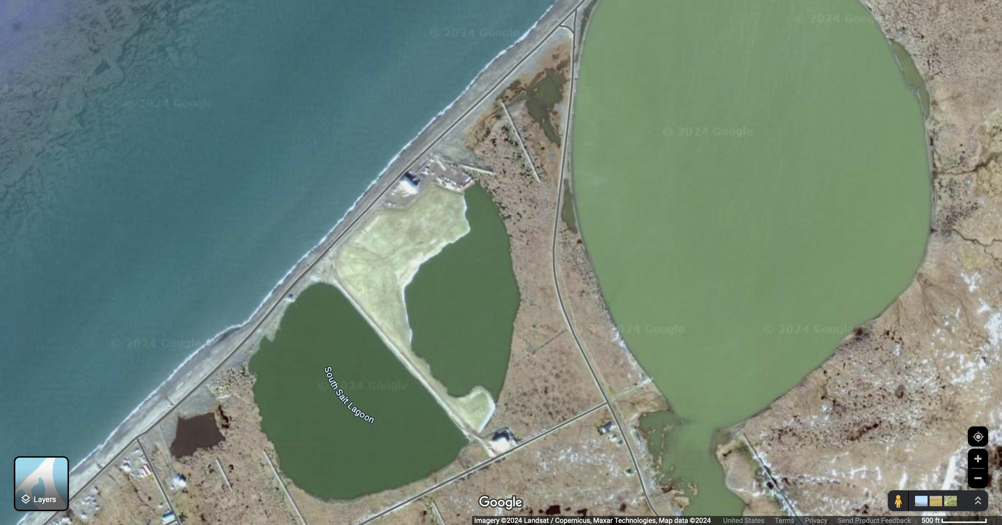
Map 3

Slide 5
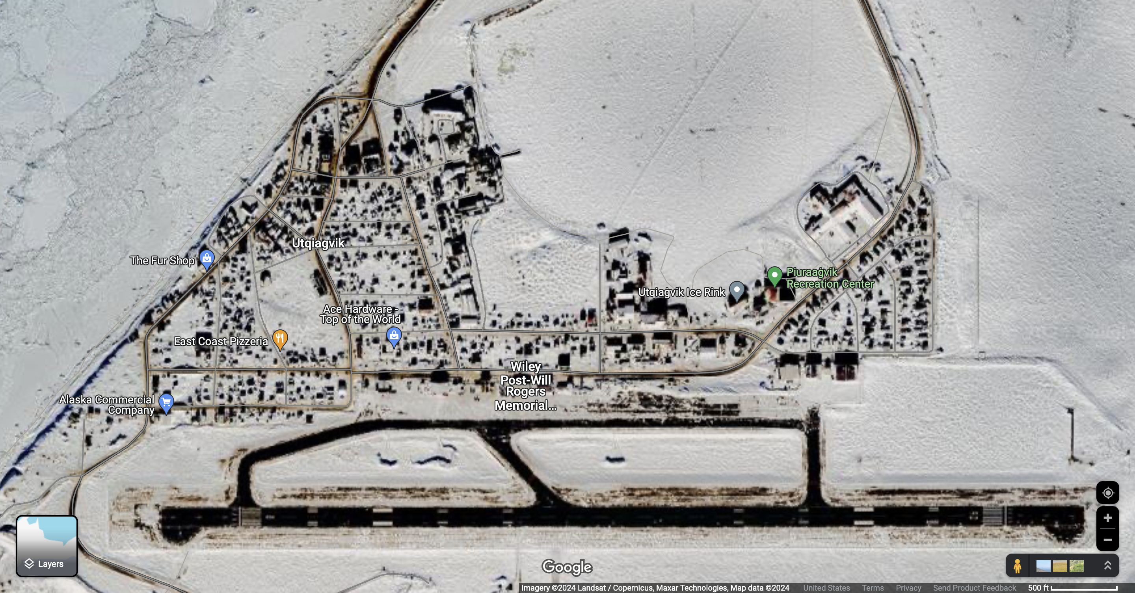
43
48
40
41
57
39
38
47
53
37
46
54
42
44
44
49
56
55
50
52
36
46
49
55
51
51
37
48
53
45
45
52
35
41
43
47
54
58
34
42
40
50
38
39
Map 4

Slide 6
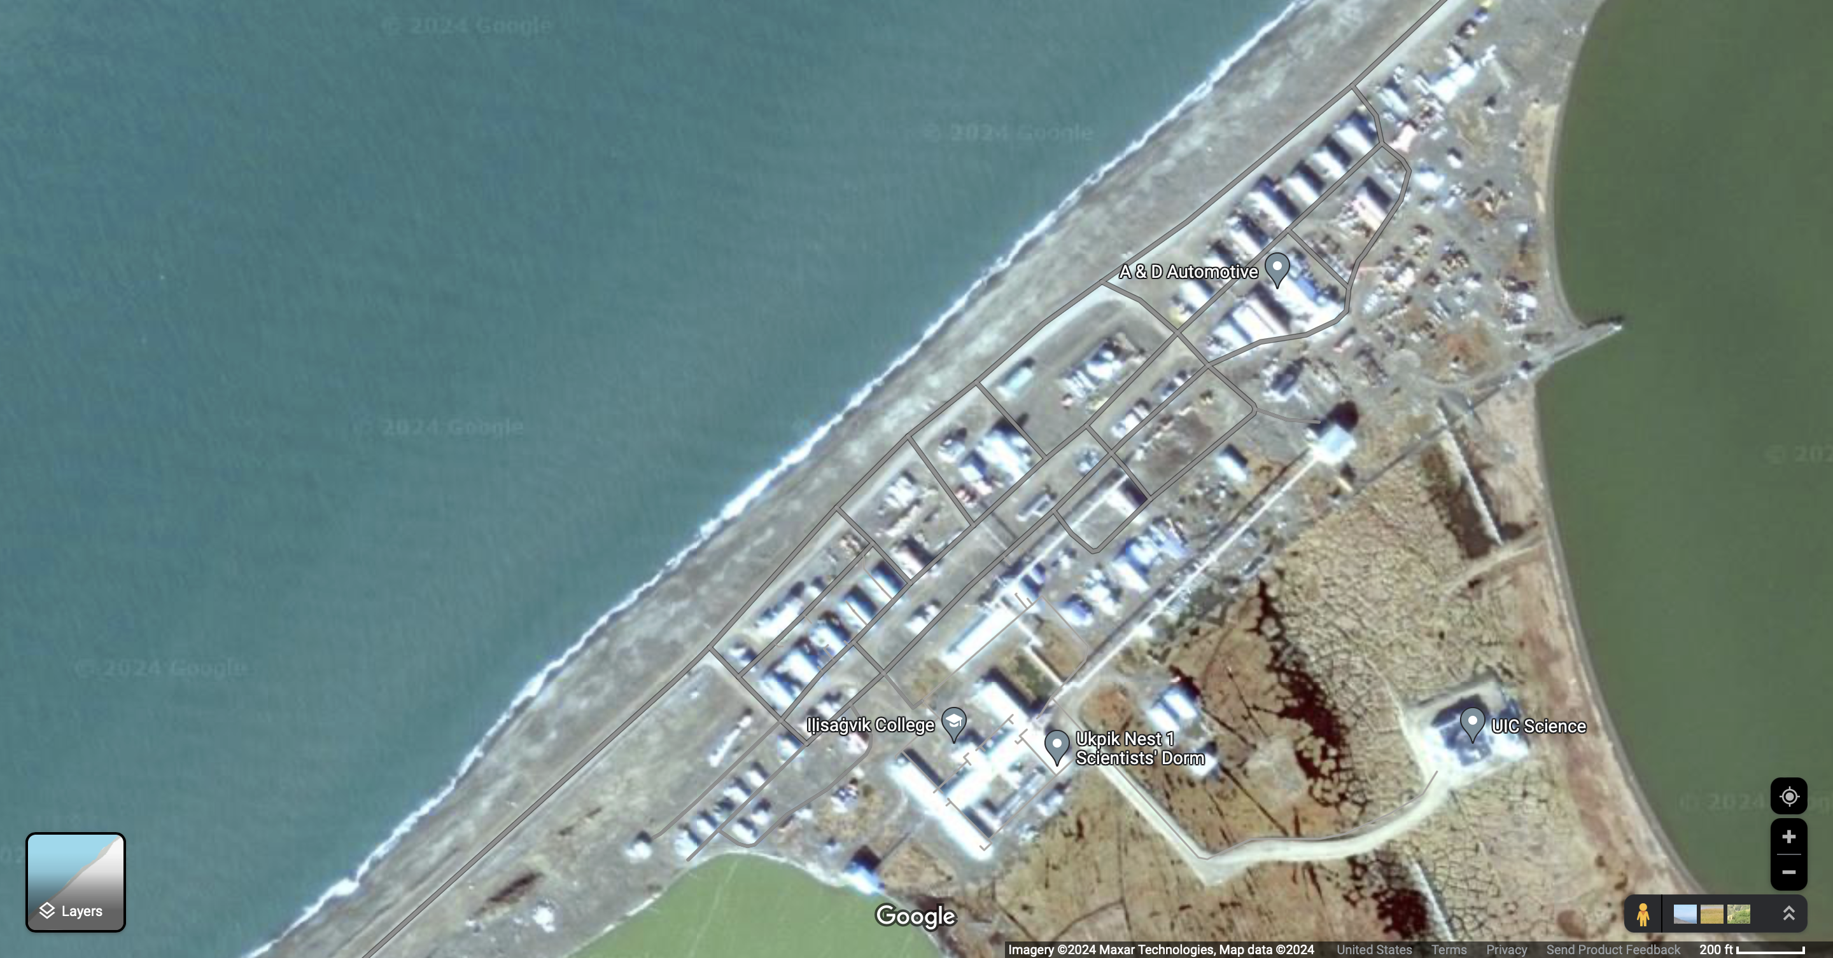
62
57
61
59
56
60
Map 5

